Slide 1
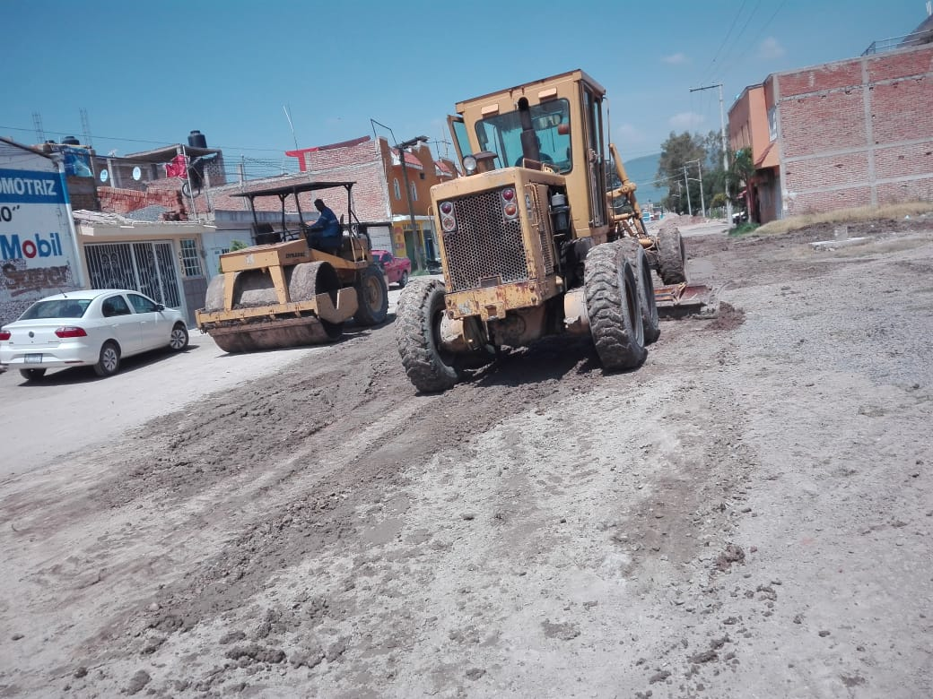
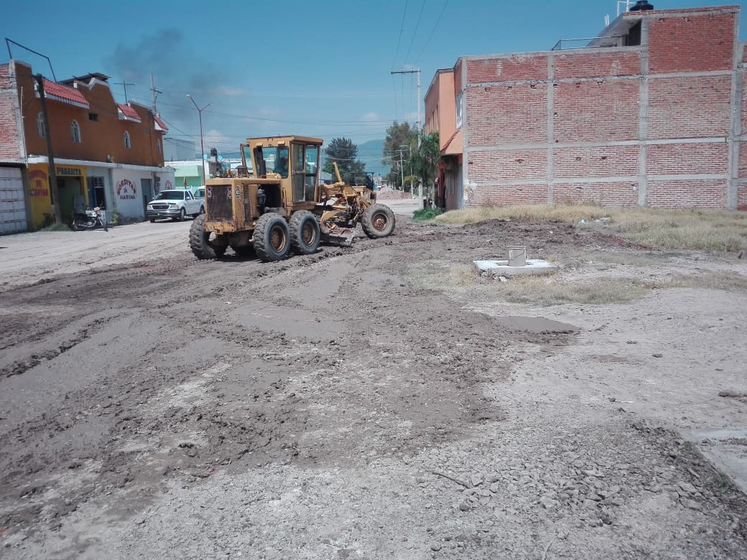
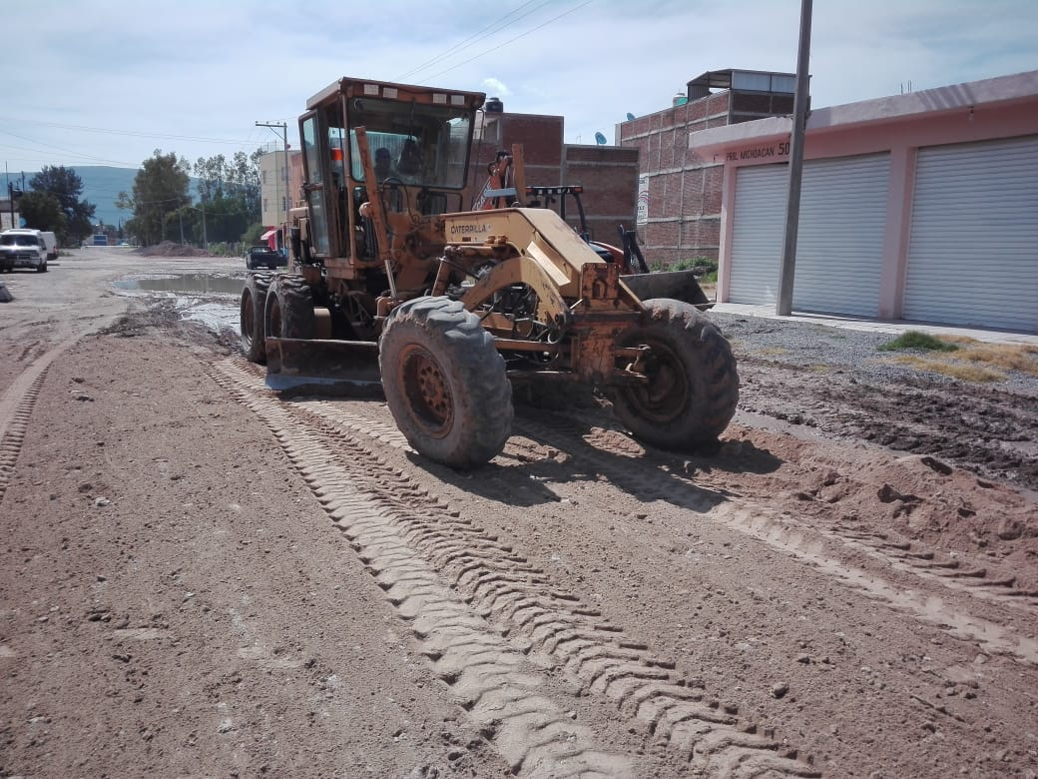
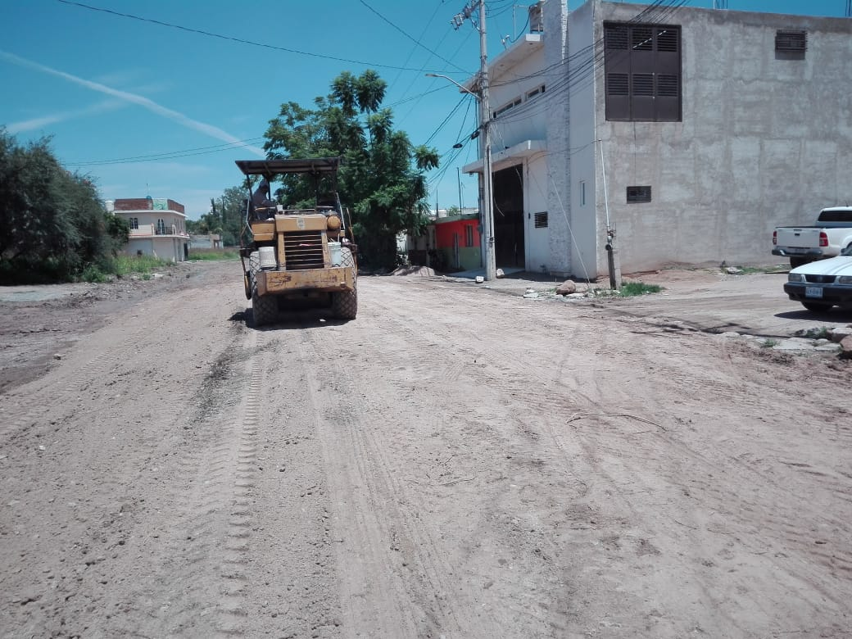
REPORTE MES DE AGOSTO
MAQUINARIA
REVESTIMIENTO EN LA COLONIA SANTA MARIA
FECHA INICIO
CONCEPTO
UNIDAD
CANTIDAD
FECHA TERMINO
12/08/2019
CALLE MICHOACAN (TEPETATE)
M2
2,400
16/08/2019

